Slide 1
Проект на тему: “Создание бота VK”
Выполнил:
Кузнецов Дмитрий
Преподаватель:
Плотникова Надежда Михайловна

Slide 2
Введение:
Актуальность: Эта тема является актуальной тк показывает что в век цифровых технологий создать бота не так уж трудно, как это может показаться.

Slide 3

Основная часть Теория #1:
Для начала надо решить что будет делать бот.
1. После того как пользователь авторизовался в боте, ему (пользователю будет предоставлен разнообразный функционал бота.)

Slide 4

Основная часть Практика:
Всего практика подразделяется на 2 части:
Работа по созданию бота на платформе VK.
Написание самого кода бота.( я писал на python используя в качестве приложения для кодировки PyCharm.)

Slide 5
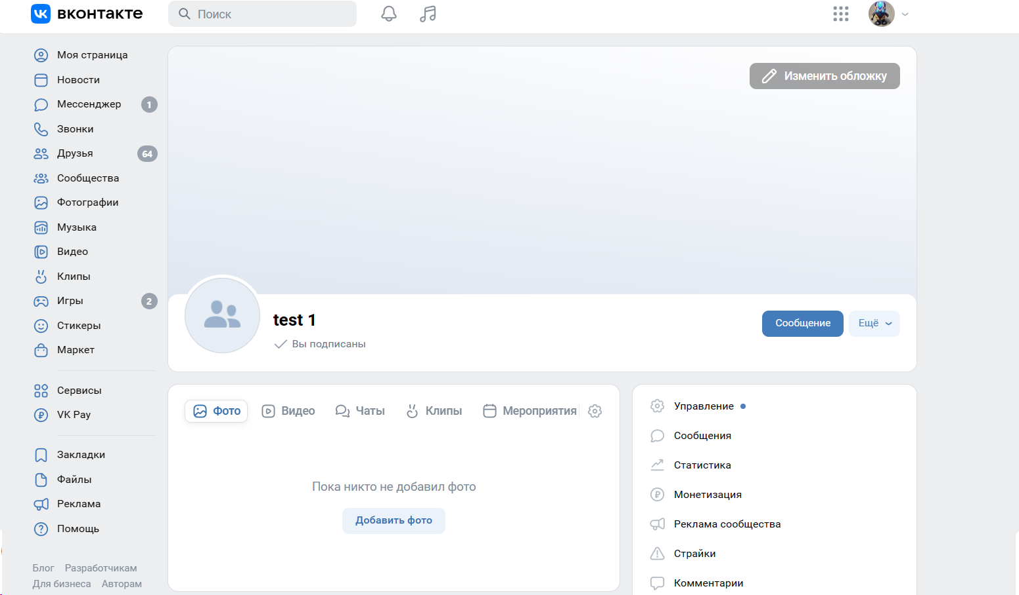
Основная часть Практика: (Работа в VK)
Для того чтобы создать бота в VK нужно было :
1.Создать сообщество в VK
2. Подключить все нужные привязки для того чтобы работать с модулем бота в сообществе в VK.
Это собственно я и сделал первым делом.

Slide 6
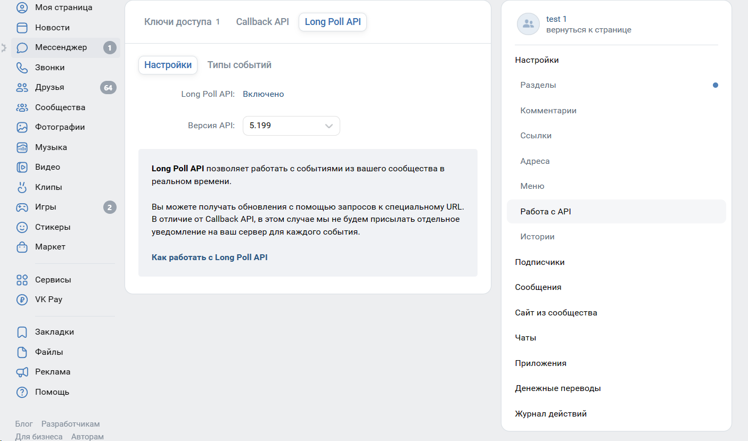
Основная часть Практика: (Работа в VK)
Далее, подключив все нужные привязки (двухфакторная аутентификация в частности) можно было начать настраивать бота в сообществе(Управление – работа с API)
В качестве типа API я выбрал Long Poll так как он позволяет работать с событиями в реальном времени. Далее был выбор прав доступа бота , что он может делать, менять в сообществе а так же ключ доступа чтобы привязать код бота к сообществу.

Slide 7
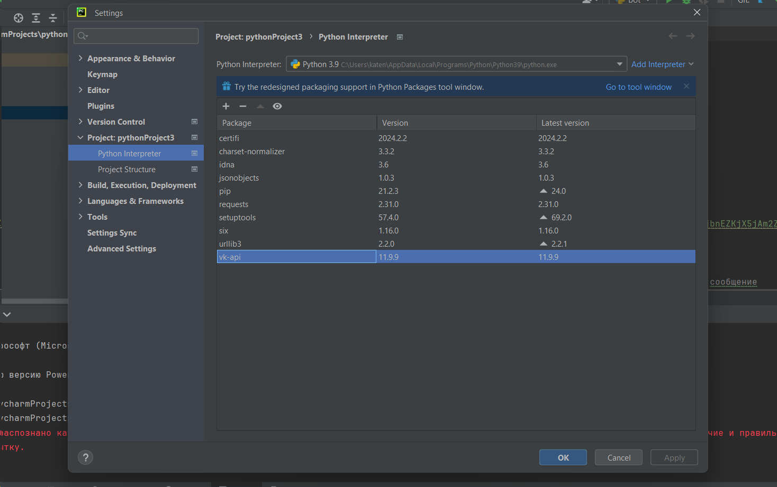
Основная часть Практика: (Работа с кодом)
Для того чтобы начать разрабатывать будущий код бота первым делом потребовалось импортировать нужные библиотеки
Всего в PyCharm было два варианта импортировать библиотеки:
Через терминал
Через файл
Я импортировал библиотеки через файл для своей версии python.

Slide 8
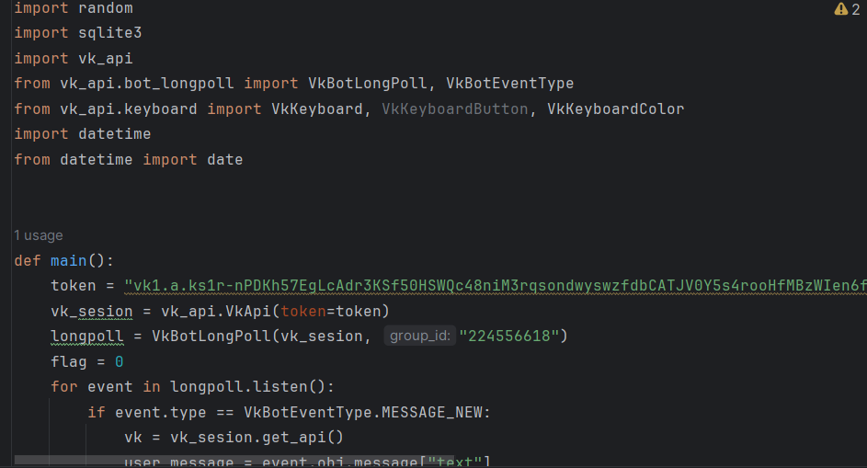
Основная часть Практика: (Работа с кодом)
Далее потребовалось импортировать все нужные мне функции для работы бота.
Так же заносим ключ доступа о котором я говорил ранее в переменную, ну а дальше пошёл уже чистый код для принципа работы бота.

Slide 9
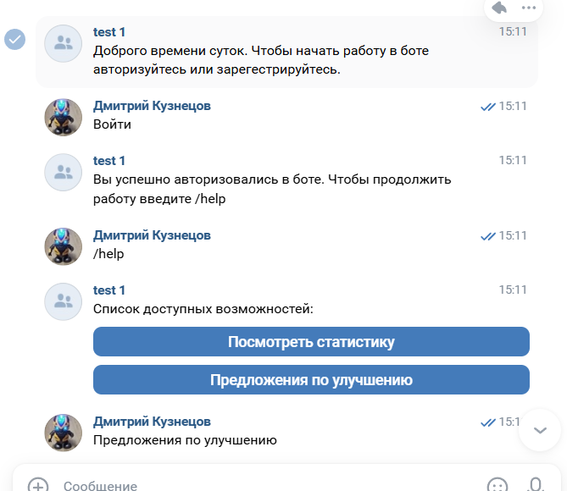
Основная часть Практика: Итог
И как итог я создал простого бота в VK, интерфейс которого вы видите на скрине.

Slide 10
Заключение
1. Я создал бота в VK следовательно цель выполнена.
2. Выявил тему для обучающего бота, так же написал рабочего бота следовательно задачи можно считать выполненными.
Подводя итоги проекта хочется подвести вывод.
Вывод: создал, показал, объяснил как создавать бота на платформе VK.

Slide 11
Приложение(источники информации)
1. Habr
2. Githab
3. Yandex Liceu

